Slide 1

LOGO
An toàn
trong hành trình chăm sóc
sức khỏe của bạn
Chăm sóc sức khỏe
an toàn trọn đời!
Khám chữa bệnh an toàn
cho các bệnh không lây nhiễm

Slide 2
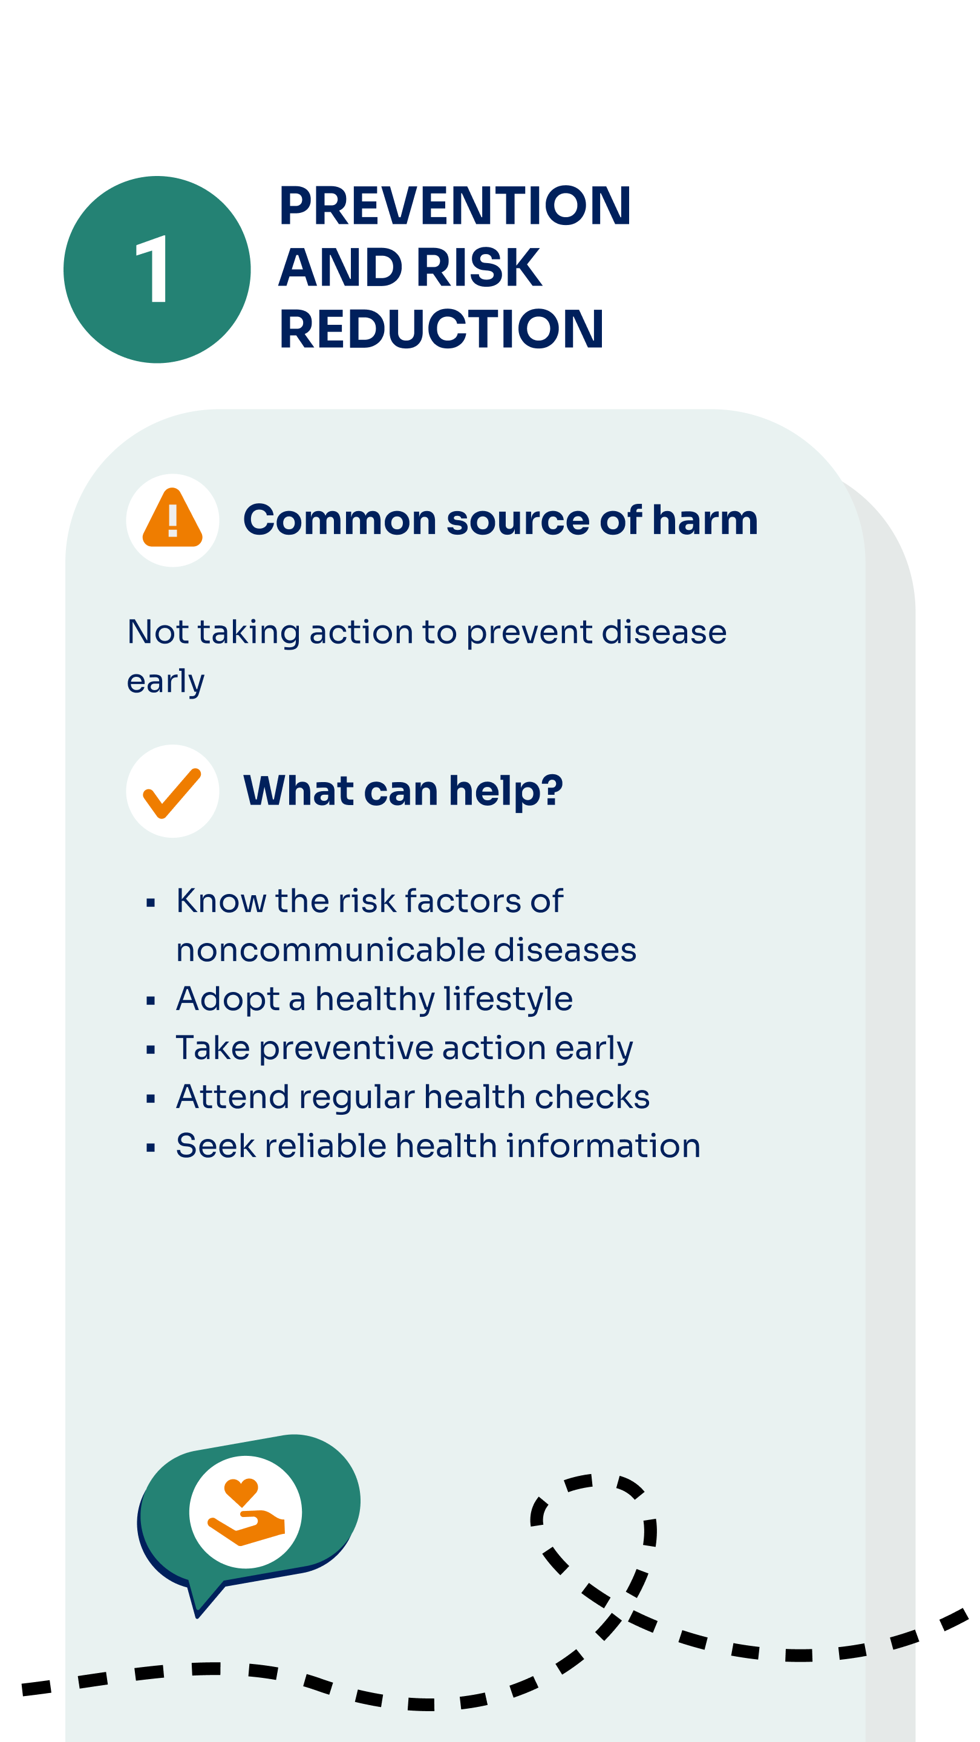
PHÒNG NGỪA VÀ
GIẢM RỦI RO
Nguồn gây hại thường gặp
Không thực hiện hành động
phòng ngừa sớm
Việc cần làm:
Biết yếu tố nguy cơ những bệnh không lây nhiễm
Thực hành lối sống lành mạnh
Thực hiện phòng ngừa sớm
Kiểm tra sức khỏe thường xuyên
Tìm thông tin chăm sóc sức khỏe từ nguồn đáng tin cậy

Slide 3
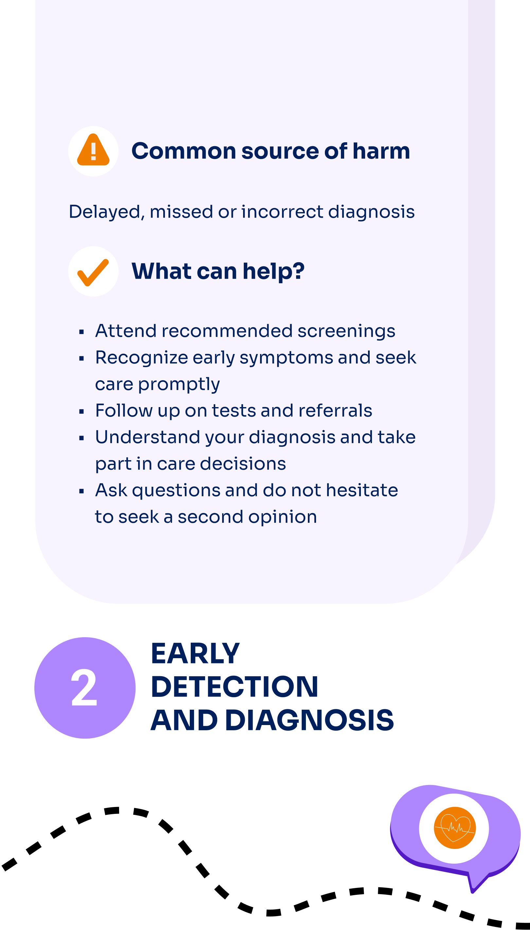
Nguồn gây hại thường gặp
Bỏ qua hoặc chẩn đoán chậm, sai
Việc cần làm:
Tham gia chương trình sàng lọc đã được khuyến cáo
Nhận biết triệu chứng sớm và tìm nơi điều trị kịp thời
Theo dõi xét nghiệm và chuyển tiếp
Biết rõ chẩn đoán bệnh của mình và tham gia quyết định chăm sóc
Đặt câu hỏi và đừng bỏ qua việc tìm kiếm ý kiến tư vấn bổ sung
PHÁT HIỆN
VÀ
CHẨN ĐOÁN SỚM

Slide 4
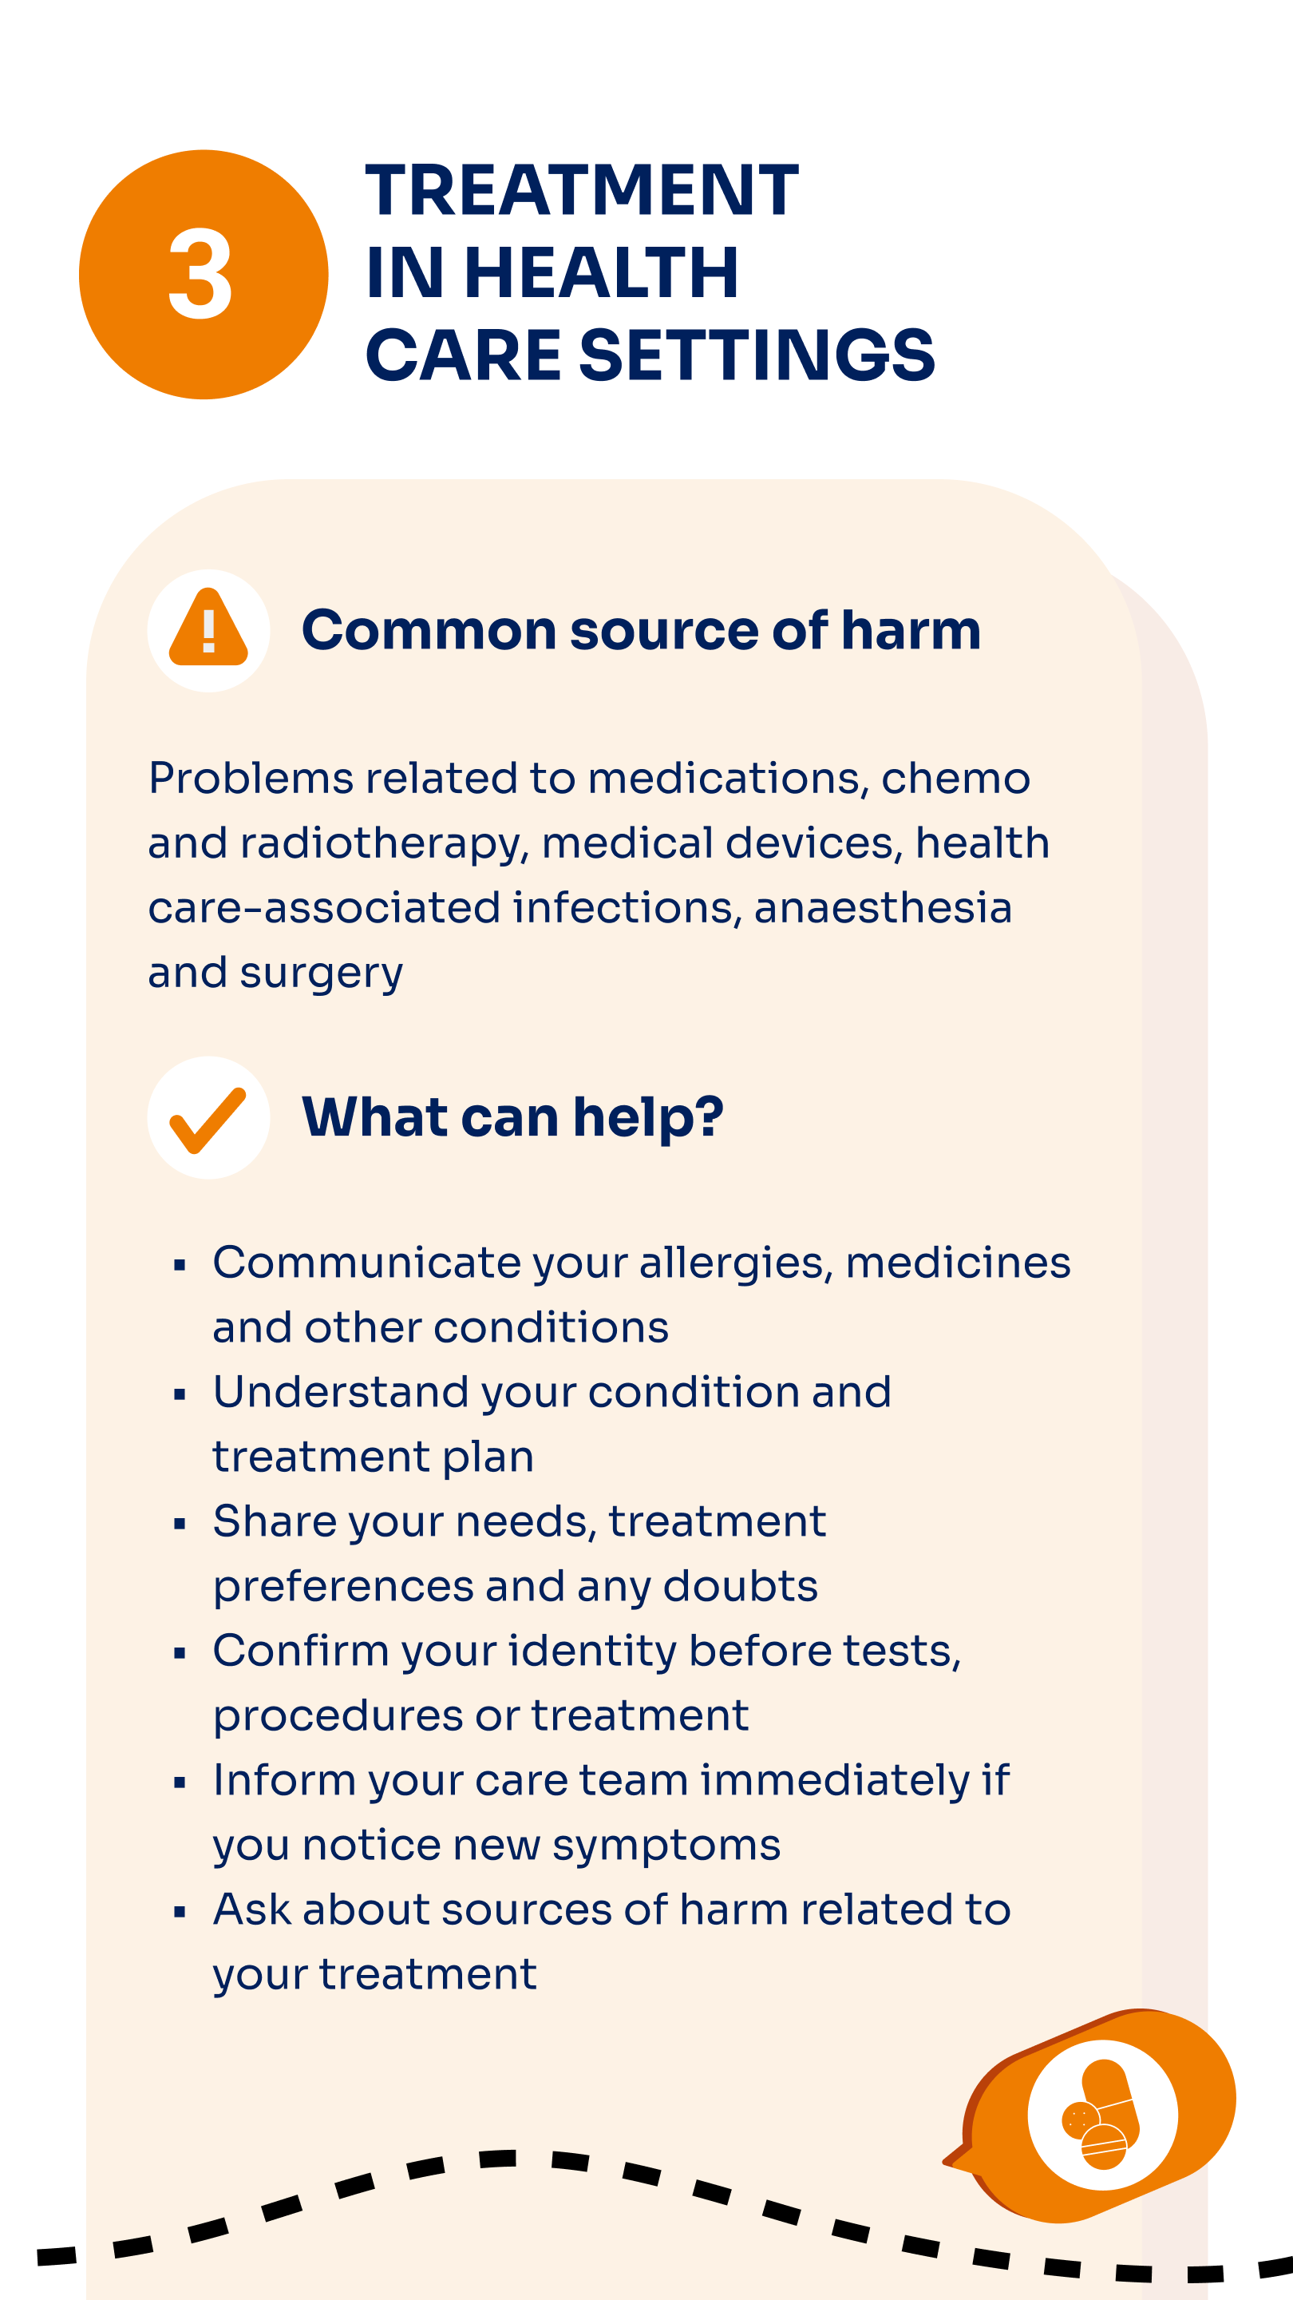
ĐIỀU TRỊ TẠI CƠ SỞ CHĂM SÓC SỨC KHỎE ĐƯỢC CẤP PHÉP
Nguồn gây hại thường gặp
Vấn đề liên quan đến thuốc, hóa trị và xạ trị, thiết bị y tế, nhiễm khuẩn liên quan chăm sóc y tế, gây mê và phẫu thuật
Việc cần làm:
Thông tin về dị ứng, thuốc đang sử dụng và tình trạng khác của bạn
Hiểu rõ điều kiện và kế hoạch điều trị của bạn
Chia sẻ nhu cầu, mong muốn điều trị, những lo lắng của bạn
Xác nhận thông tin nhận dạng của mình trước xét nghiệm, thủ thuật hoặc điều trị
Thông báo nhóm chăm sóc ngay lập tức nếu có triệu chứng mới
Đặt câu hỏi về nguồn gây hại liên quan điều trị của bạn

Slide 5
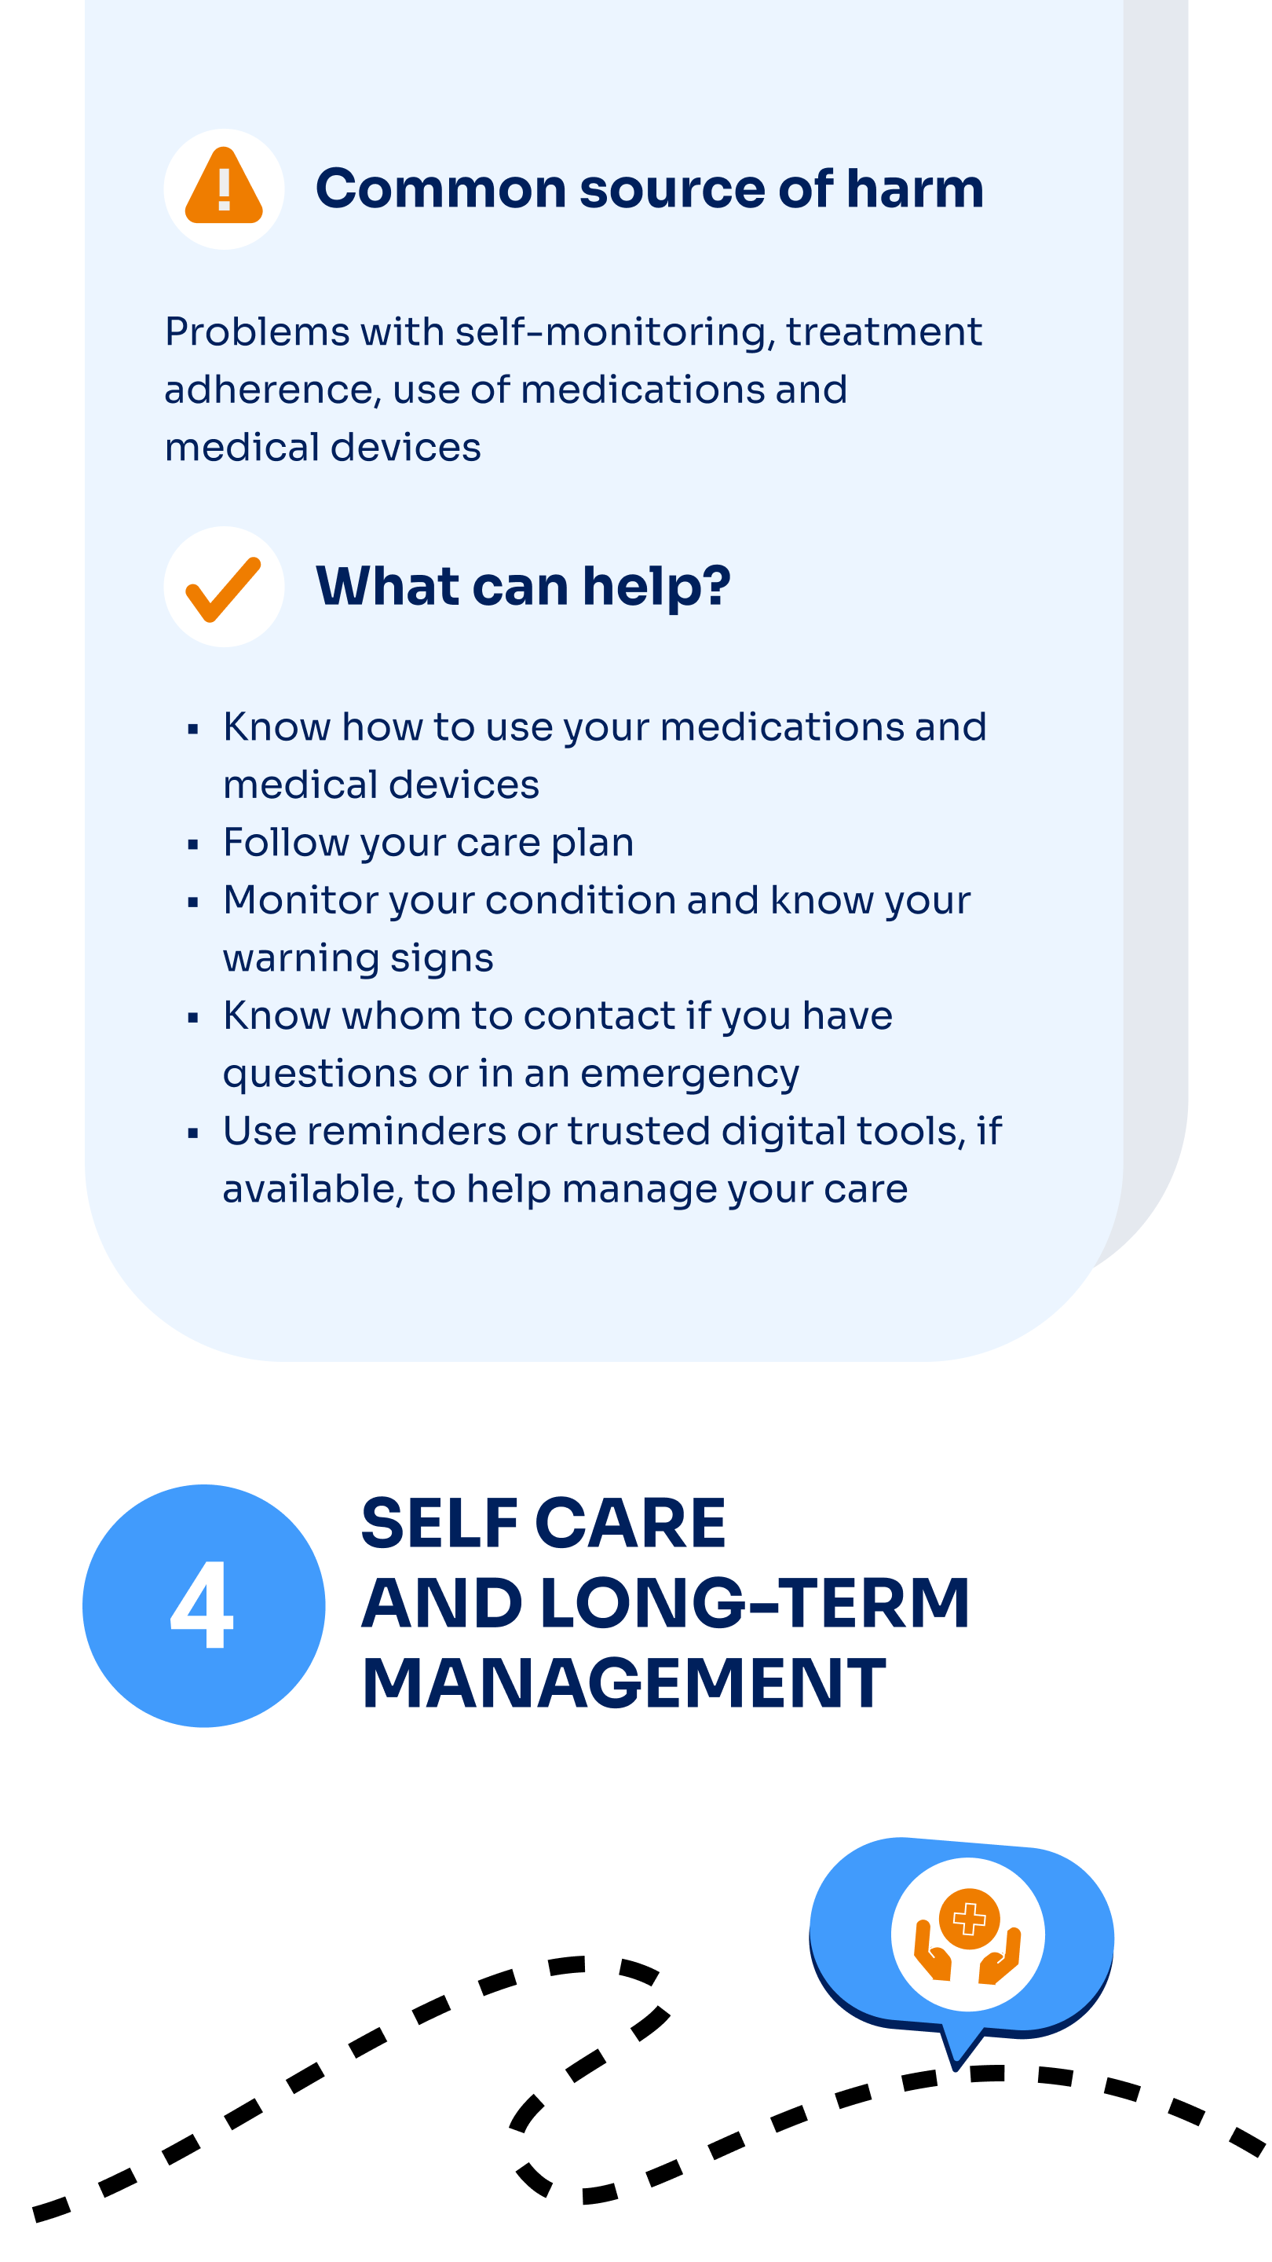
Nguồn gây hại thường gặp
Vấn đề liên quan đến tự theo dõi, tuân thủ điều trị, sử dụng thuốc và thiết bị y tế
Việc cần làm:
Biết cách dùng thuốc và thiết bị y tế
Theo dõi kế hoạch chăm sóc
Theo dõi tình trạng của bạn và biết những dấu hiệu cảnh báo sớm
Biết rõ người cần liên lạc nếu cần hỏi thông tin hoặc tình huống khẩn cấp
Dùng vật nhắc nhớ hoặc phương tiện điện tử đáng tin trong quản lý chă
Biết cách dùng thuốc và thiết bị y tế
Theo dõi kế hoạch chăm sóc
Theo dõi tình trạng của bạn và biết những dấu hiệu cảnh báo sớm
Biết rõ người cần liên lạc nếu cần hỏi thông tin hoặc tình huống khẩn cấp
Dùng vật nhắc nhớ hoặc phương tiện điện tử đáng tin trong quản lý chăm sóc của bạn.
TỰ CHĂM SÓC
VÀ
QUẢN LÝ DÀI HẠN

Slide 6
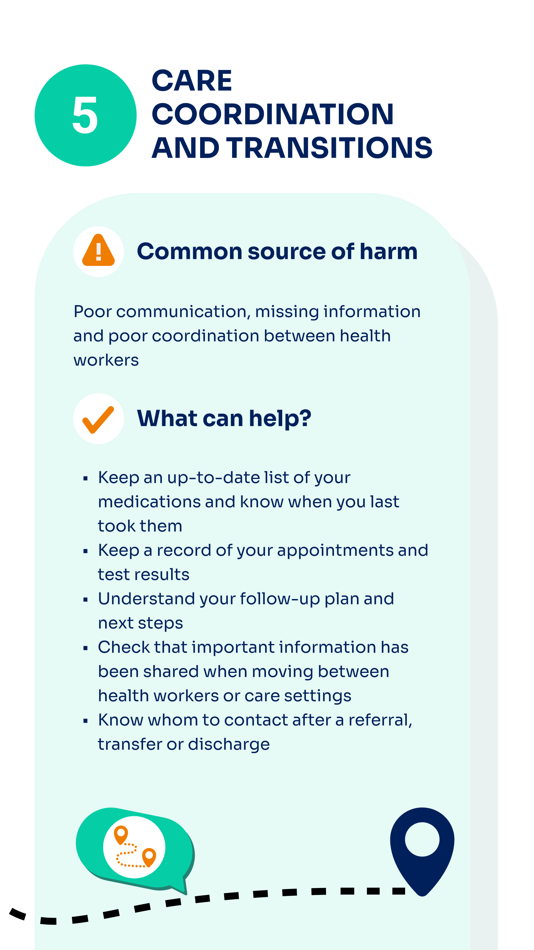
HỢP TÁC
TRONG CHĂM SÓC
VÀ CHUYỂN GIAO
Nguồn gây hại thường gặp
Giao tiếp kém, bỏ qua thông tin
và hợp tác kém
giữa các nhân viên y tế
Việc cần làm:
Cập nhật danh sách thuốc của bạn và biết rõ đã dùng lần cuối khi nào
Giữ hồ sơ lịch hẹn và kết quả xét nghiệm của bạn
Hiểu kế hoạch theo dõi và những bước tiếp theo cần làm
Kiểm tra thông tin quan trọng đã được chia sẻ giữa các NVYT và CSKCB trước khi rời đi
Biết người cần liên lạc khi xuất viện hoặc chuyển viện

